Slide 1
第9章 Socket----TCP
1. TCP的状态迁移图
2. TCP流程的封装
3. 循环服务器 vs 并发服务器
4. epoll

Slide 2
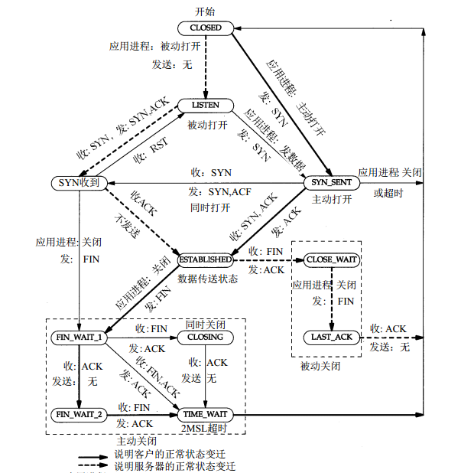
TCP
状
态
迁
移
图

Slide 3
9.1 TCP状态迁移图
正常建立连接和终止连接
同时打开
同时关闭

Slide 4
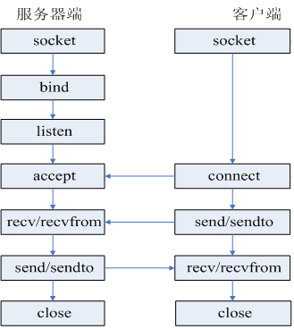
9.2 TCP－－协议流程图

Slide 5
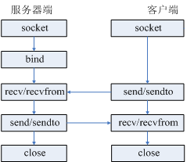
9.3 UDP－－协议流程图

Slide 6
9.4 read/write和recv/send区别
int recv(int sockfd,void *buf,int len,int flags)
int send(int sockfd,void *buf,int len,int flags)
前面的三个参数和read,write相同，第四个参数能够是0或是以下的组合：
  MSG_DONTROUTE--不查找路由表
  MSG_OOB--接受或发送带外数据
  MSG_PEEK--查看数据,并不从系统缓冲区移走数据
  MSG_WAITALL--等待任何数据
如果flags为0，则和read,write一样的操作
在linux中，所有的设备都可以看成是一个文件，所以可以用read/write来读写socket数据。

Slide 7
9.5 TCP - socket封装
InetAddress类
Socket类
SocketIO类
TcpConnection类

Slide 8
9.6 循环服务器 vs 并发服务器
循环服务器：
  服务器在同一时刻只能响应一个客户端的请求
并发服务器：
  服务器在同一时刻可以响应多个客户端的请求

Slide 9
9.6.1 循环服务器
因为UDP是非面向连接的，没有一个客户端可以老是占住服务端。只要处理过程不是死循环，服务器对于每一个客户机的请求总是能够满足。
UDP循环服务器模型为：
  socket(...);
  bind(...);
  while(1)
  {
  recvfrom(...);
  process(...);
  sendto(...);
  }

Slide 10
9.6.1 循环服务器
TCP循环服务器模型为：
  socket(...);
  bind(...);
  listen(...);
  while(1)
  {
  accept(...);
  process(...);//处理时间很长
  close(...);
  }
TCP循环服务器一次只能处理一个客
户端的请求，只有在这个客户的所有
请求满足后，服务器才可以继续后面
的请求。如果有一个客户端占住服务
器不放时，其它的客户机都不能工作
了，因此，TCP服务器一般很少
用循环服务器模型的。

Slide 11
9.6.2 并发服务器
并发服务器设计技术一般有三种：
  多进程服务器
  多线程服务器
  I/O复用服务器

Slide 12
9.6.2 并发服务器
1. TCP多进程服务器
  多进程服务器是当客户有请求时 ,服务器用一个子进程来处理客户请求。父进程继续等待其它客户的请求。
  优点：每个进程互相独立，不影响主程序的稳定性，子进程崩溃没关系； 通过增加CPU，就可以容易扩充性能； 可以尽量减少线程加锁/解锁的影响，极大提高性能，就算是线程运行的模块算法效率低也没关系； 每个子进程都有2GB地址空间和相关资源，总体能够达到的性能上限非常大
  缺点：逻辑控制复杂，需要和主程序交互； 需要跨进程边界，如果有大数据量传送，就不太好，多进程调度开销比较大；

Slide 13
9.6.2 并发服务器
1. TCP多进程并发服务器
  socket(...);
  bind(...);
  listen(...);
  while(1){
  accpet(...);
  if(fork(...) == 0){
  process(...);
  close(...);
  exit(...);
  }
  close(...);
  }

Slide 14
9.6.2 并发服务器
2.TCP多线程服务器
  优点：无需跨进程边界； 程序逻辑和控制方式简单； 所有线程可以直接共享内存和变量等； 线程方式消耗的总资源比进程方式好
  缺点：每个线程与主程序共用地址空间，受限于2GB地址空间； 线程之间的同步和加锁控制比较麻烦； 一个线程的崩溃可能影响到整个程序的稳定性； 到达一定的线程数程度后，即使再增加CPU也无法提高性能

Slide 15
9.6.2 并发服务器
2.TCP多线程服务器
  socket(...);
  bind(...);
  listen(...);
  while(1){
  accpet(...);
  if((pthread_create(...))!==-1){
  process(...);
  close(...);
  exit(...);
  }
  close(...);
  }

Slide 16
9.6.2 并发服务器
3. I/O复用服务器
  I/O复用技术是为了解决进程或线程阻塞到某个I/O系统调用而出现的技术,使进程不阻塞于某个特定的I/O系统调用。
  它也可用于并发服务器的设计，常用函数select/poll/epoll来实现。

Slide 17
9.6.2 并发服务器
3. I/O复用服务器
  socket(...);
  bind(...);
  listen(...);
  while(1){
  if(select(...)>0)
  if(FD_ISSET(...)>0){
  accpet(...);
  process(...);
  }
  close(...);
  }

Slide 18
9.7 poll
函数原型
  #include <poll.h>
  int poll(struct pollfd *fds,
  nfds_t nfds,
  int timeout);
struct pollfd {
int fd; /* file descriptor */
short events; /* requested events */
short revents; /* returned events */
};

Slide 19
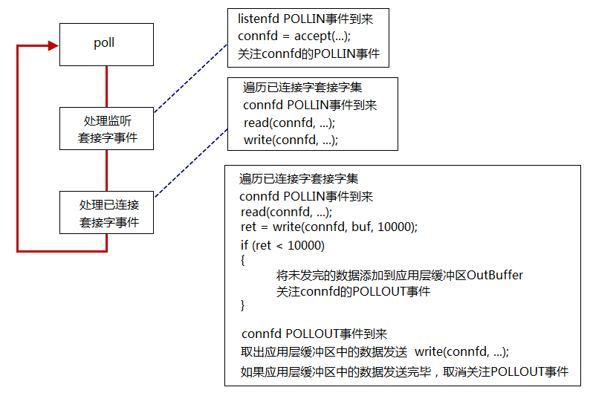
poll

Slide 20
epoll
#include <sys/epoll.h>
int epoll_create(int size);
int epoll_create1(int flags);
int epoll_ctl(int epfd, int op, int fd, struct epoll_event *event);
int epoll_wait(int epfd, struct epoll_event *events, int maxevents, int timeout);
typedef union epoll_data {
void *ptr;
int fd;
uint32_t u32;
uint64_t u64;
} epoll_data_t;
struct epoll_event {
uint32_t events; /* Epoll events */
epoll_data_t data; /* User data variable */
};

Slide 21
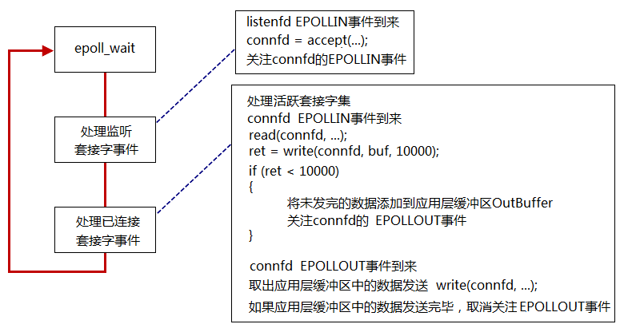
9.7 epoll

Slide 22
9.7 select/poll/epoll对比
原理
select | select本质上是通过设置或者检查存放fd标志位的数据结构来进行下一步处理。这样所带来的缺点是： 1 单个进程可监视的fd数量被限制 2 需要维护一个用来存放大量fd的数据结构，这样会使得用户空间和内核空间在传递该结构时复制开销大 3 对socket进行扫描时是线性扫描
poll | poll本质上和select没有区别，它将用户传入的数组拷贝到内核空间，然后查询每个fd对应的设备状态，如果设备就绪则在设备等待队列中加入一项并继续遍历，如果遍历完所有fd后没有发现就绪设备，则挂起当前进程，直到设备就绪或者主动超时，被唤醒后它又要再次遍历fd。这个过程经历了多次无谓的遍历。 它没有最大连接数的限制，原因是它是基于链表来存储的，但是同样有一个缺点： 大量的fd的数组被整体复制于用户态和内核地址空间之间，而不管这样的复制是不是有意义。 poll还有一个特点是“水平触发”，如果报告了fd后，没有被处理，那么下次poll时会再次报告该fd。
epoll | 在前面说到的复制问题上，epoll使用mmap减少复制开销。 还有一个特点是，epoll使用“事件”的就绪通知方式，通过epoll_ctl注册fd，一旦该fd就绪，内核就会采用类似callback的回调机制来激活该fd，epoll_wait便可以收到通知

Slide 23
9.7 select/poll/epoll对比
一个进程所能打开的最大连接数
select | 单个进程所能打开的最大连接数有FD_SETSIZE宏定义，其大小是32个整数的大小（在32位的机器上，大小就是32*32，同理64位机器上FD_SETSIZE为32*64），当然我们可以对进行修改，然后重新编译内核，但是性能可能会受到影响，这需要进一步的测试。
poll | poll本质上和select没有区别，但是它没有最大连接数的限制，原因是它是基于链表来存储的
epoll | 虽然连接数有上限，但是很大，1G内存的机器上可以打开10万左右的连接，2G内存的机器可以打开20万左右的连接 (cat /proc/sys/fs/file-max) 通过命令查看

